Slide 1
USO DE RADIOISÓTOPOS EN SISTEMAS BIOLÓGICOS
DR. Eduardo Miguel Brambila Colombres
Facultad de Ciencias Químicas, BUAP

Slide 2
El uso de radioisótopos en el área bioquímica
En el área biológica es de suma importancia conocer la cantidad y localización celular de moléculas específicas.
Con esta finalidad se han desarrollado métodos basados en el uso de radioisótopos que poseen una elevada sensibilidad.
Los radioisótopos han sido usados como marcadores para monitorear los cambios bioquímicos en las células vivas, así como detectar moléculas en una mezcla compleja de componentes con gran sensibilidad.

Slide 3
Radioisótopos comúnmente empleados en la investigación biológica
Isótopo | Vida Media
³²P | 14 días
³¹P | 8.1 días
³⁵S | 87 días
¹⁴C | 5570 años
⁴⁵Ca | 164 días
³H | 12.3 años

Slide 4
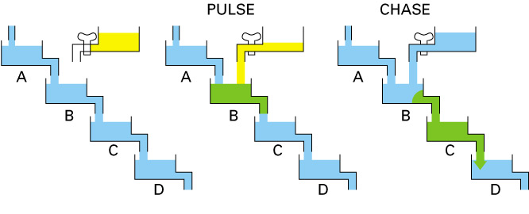
Uso de isótopos en el rastreo de moléculas
Uno de los primeros usos de la radioactividad fue el rastreo de moléculas en las vías metabólicas.

Slide 5
Autorradiografía
Uno de los usos mas importantes de la radioactividad en la biología es la localización del compuesto radioactivo en las células o los tejidos por autorradiografía
En este procedimiento la célula viva es colocada con un compuesto radioactivo e incubada por un tiempo. Entonces la preparación es colocada sobre un film fotográfico y dejado en la oscuridad durante un número de días, tiempo en el cual ocurre el decaimiento y la impresión del film.

Slide 6
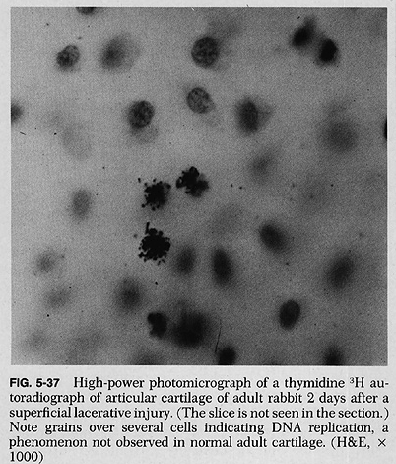
Autorradiografía de DNA
La autorradiografía permite el análisis especial del lugar en donde se encuentra un trazador marcado radioactivamente
³H-Timidina DNA

Slide 7
Autorradiografía de RNA
La autorradiografía permite el análisis del lugar en donde se encuentra un trazador marcado radioactivamente
³H-Uracilo RNA

Slide 8
Autorradiografía Proteínas
Electroforesis bidimensional
³²S Proteínas

Slide 9
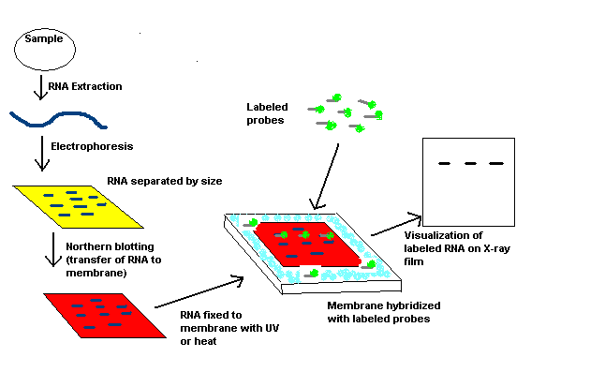
Northern Blot

Slide 10
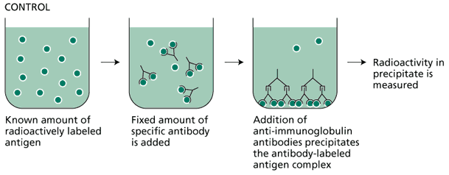
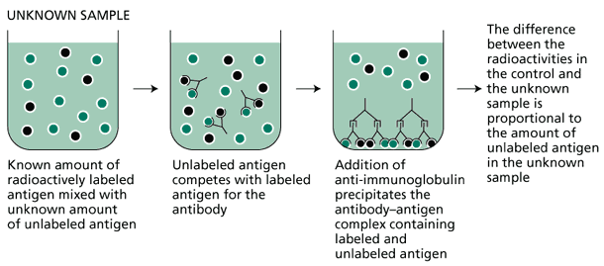
Radioisótopos en el Diagnóstico Radioinmunoanálisis (RIA)

Slide 11
Usos del Radioinmunoanálisis
Hormonas peptídicas: T3, T4, TSH, GH...Casi todas las hormonas hipofisarias.
Hormonas no peptídicas: Estrógenos, testosterona...Hormonas sexuales.
Sustancias no hormonales que pueden considerarse como antígenos: Marcadores tumorales digoxina, medicamentos.

